Slide 1
Data Mining
Cluster Analysis: Basic Concepts and Algorithms
聚类分析：基本概念和算法
Wu Jue Introduction to Data Mining

Slide 2
什么是聚类分析?
根据在数据中发现的描述对象及其关系的信息，将数据对象分组。使得组内的对象相互之间是相似的（相关的），而不同组中的对象是不同的（不相关的）。
簇内距离最小
簇间距离最大

Slide 3
聚类的应用领域
模式识别:指对表征事物或现象的各种形式的(数值的、文字的和逻辑关系的)信息进行处理和分析,以对事物或现象进行描述、辨认、分类和解释的过程 .
空间数据分析
  在GIS中，通过聚类发现特征空间来建立主题索引；
  在空间数据挖掘中，检测并解释空间中的簇；
图象处理
WWW
  文档分类
  分析WEB日志数据来发现相似的访问模式

Slide 4
聚类的应用领域
市场销售
  帮助市场人员发现客户中的不同群体，然后用这些知识来开展一个目标明确的市场计划
土地使用
  在一个在地球监测数据库中标识那些土地使用相似的地区
保险
  发现汽车保险中索赔率较高的客户群
城市规划
  根据类型、价格、地理位置等来划分不同类型的住宅
地震研究
  根据地质断层的特点把已观察到的地震中心分成不同的类

Slide 5
什么是好的聚类？
一个好的聚类方法要能产生高质量的聚类结果——簇，这些簇要具备以下两个特点：
  高的簇内相似性
  低的簇间相似性
作为统计学的一个分支，聚类分析的研究主要是基于距离的聚类；
聚类结果的好坏取决于
  所采用的相似性评估方法以及该方法的具体实现
  能发现某些还是所有的隐含模式

Slide 6


聚类分析中的数据类型
许多基于内存的聚类算法采用以下两种数据结构
  数据矩阵：用p个变量来表示n个对象
    也叫二模矩阵，行与列代表不同实体
  相异度矩阵：存储n个对象两两之间的差异性
    也叫单模矩阵，行和列代表相同的实体

Slide 7
相异度计算
许多聚类算法都是以相异度矩阵为基础，如果数据是用数据矩阵形式表示，则往往要将其先转化为相异度矩阵。
相异度d(i,j)的具体计算会因所使用的数据类型不同而不同，常用的数据类型包括：
  区间标度变量
  二元变量
  标称型、序数型变量

Slide 8


连续变量的标准化
区间标度度量是一个粗略线性标度的连续度量，比如重量、高度等
选用的度量单位将直接影响聚类分析的结果，因此需要实现度量值的标准化，将原来的值转化为无单位的值，给定一个变量f的度量值，可使用以下转化：
  计算平均的绝对偏差
  其中
  计算标准化的度量值(z-score)
    使用平均的绝对偏差往往比使用标准差更具有健壮性

Slide 9
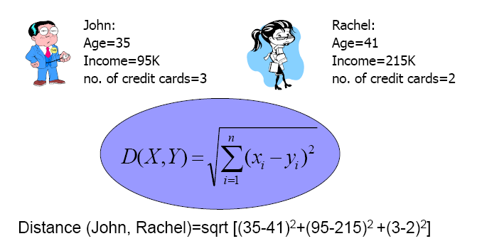
为什么要标准化？
距离度量

Slide 10

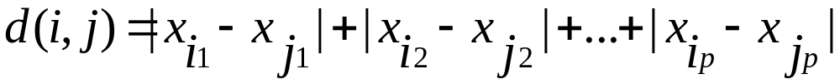
对象间的相异度(1)
对象间的相异度是基于两个对象间的距离来计算的
  Euclidean距离
    i=(x_{i1},x_{i2},…,x_{ip})和j=(x_{j1},x_{j2},…,x_{jp})是两个p维数据对象
  Manhattan距离

Slide 11

对象间的相异度(2)
  Manhattan距离和Euclidean距离的性质
    d(i,j) ≥ 0
    d(i,i) = 0
    d(i,j) = d(j,i)
    d(i,j) ≤ d(i,k) + d(k,j)
  Minkowski距离
    上式中，q为正整数，如果q=1则表示Manhattan距离，如果q=2则表示Euclidean距离

Slide 12
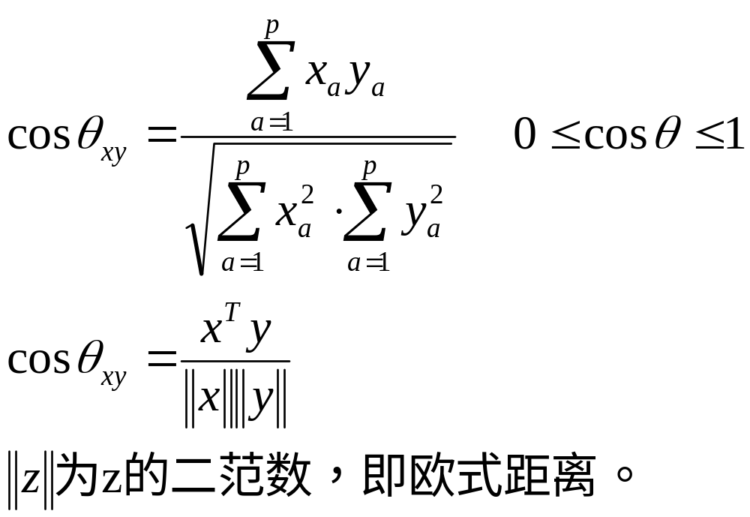
对象间的相似度（1）
夹角余弦
夹角余弦越大，说明相似度越高；
夹角余弦=1：说明i和j两个对象完全相似；
夹角余弦=0：说明i和j两个对象完全不同；

Slide 13
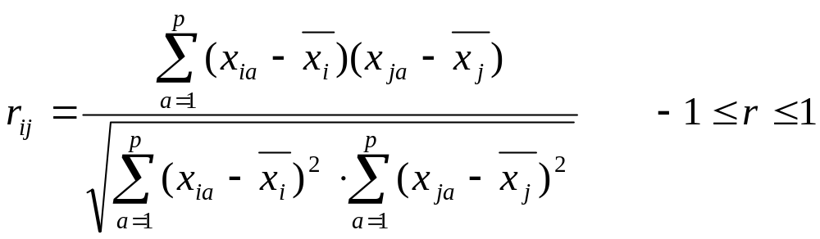
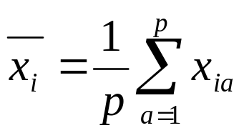
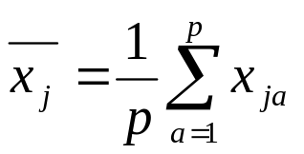
对象间的相似度（2）
相关系数
，
相关系数接近1或-1：说明i和j两个对象具有很大的相似；
相关系数接近于0：说明i和j两个对象极不相似；

Slide 14
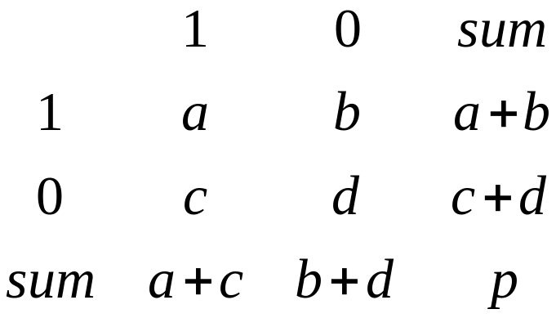
对象间的相似度：二元变量 (1)
一个二元变量只有两种状态：0或1；
  e.g. smoker来表示是否吸烟
一个对象可以包含多个二元变量。
二元变量的可能性表：
  如何计算两个二元变量之间的相似度？
Object j
Object i

Slide 15

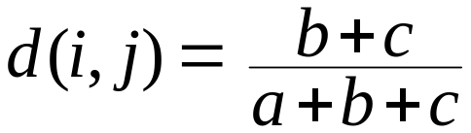
对象间的相似度：二元变量 (2)
对称的二元变量
  如果一个二元变量的两个状态是同等价值的，具有相同的权重。
  可以任取其中一种状态编码为1或者0,例如：性别
  采用简单匹配系数来评价两个对象之间的相异度
不对称的二元变量
  如果变量的两个状态不是同样重要的，则称该变量是不对称的
    e.g. HIV阳性 VS HIV阴性
  常将出现概率较小的状态编码为1，将另一种状态编码为0
  两个都取值为0的情况成为负匹配，被认为不重要
  采用Jaccard系数来评价两个对象之间的相异度(不考虑负匹配)

Slide 16
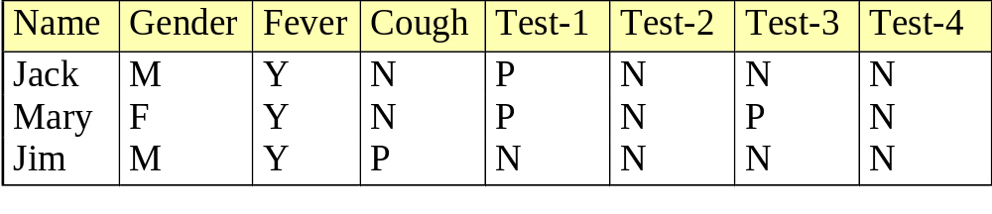

对象间的相似度：二元变量 (3)
二元变量之间的相异度 （病人记录表）
Name是对象标识
gender是对称的二元变量
其余属性都是非对称的二元变量
如过Y和P（positive阳性）为1，N为0，则：
Jim和Mary不可能有相似的疾病(他们间有最高的相异度)
但Jack和Mary最可能有类似的疾病

Slide 17

对象间的相似度：标称变量
标称变量是二元变量的推广，它可以具有多于两个的状态值。比如：红、绿、蓝、黄。对于标称型变量，值之间的排列顺序是不重要的。
计算标称变量所描述的对象（一个对象可以包含多个标称变量）i和j之间的相异度
  方法一：简单匹配方法
    m: 匹配的数目， 即对象i和j取值相同的变量的数目 (也可加上权重) P:全部对象的数量
  方法二：对M个标称状态中的每个状态创建一个新的二元变量，并用非对称的二元变量来编码标称变量
红 绿 蓝 黄 取值
0 1 0 0 绿
0 0 1 0 蓝
……

Slide 18

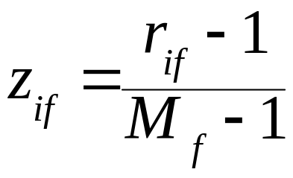
对象间的相似度：序数型变量
一个序数型变量可以是离散的或者是连续的
序数型变量的值之间是有顺序关系的，比如：幼、少、青、中、老。
假设f是描述n个对象的一组序数型变量之一，f的相异度计算如下：
  1. 设第i个对象的f值为x_{if}，则用它在值中的序r_{if} 代替，f由M_{f}个有序状态
  2. 将每个变量的值域映射到[0,1]的空间
  3. 采用区间标度变量的相异度计算方法计算f的相异度

Slide 19
簇的概念是很模糊的
原来的点，多少个簇？
6个簇
2个簇
4个簇

Slide 20
聚类类型
划分聚类与层次聚类的区别
划分聚类
  简单的将数据对象集划分成不重叠的子集（簇），使得每个数据对象恰在一个子集中。
层次聚类
  嵌套簇的集族，组织成一棵树。

Slide 21

划分聚类
原来的点
划分聚类

Slide 22
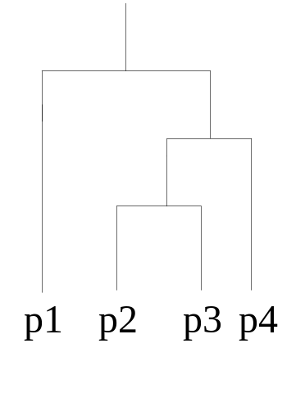
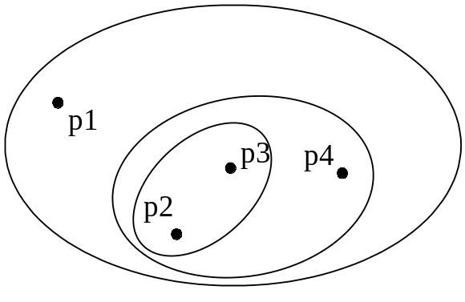
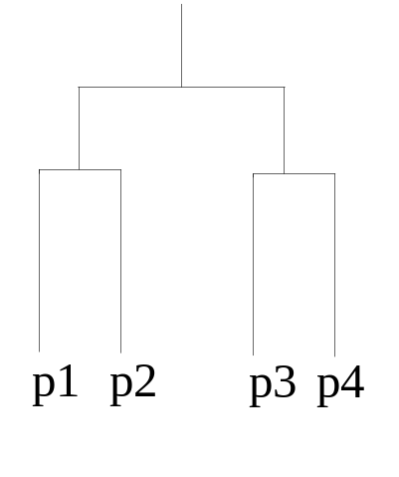
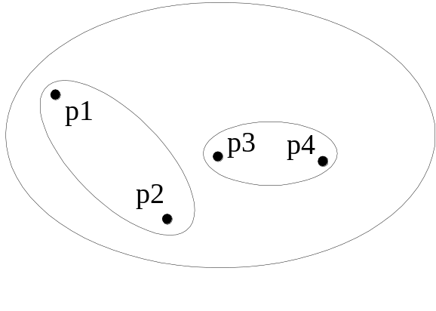
层次聚类
Traditional Hierarchical Clustering
Traditional Dendrogram
Non-traditional Hierarchical Clustering
Non-traditional Dendrogram

Slide 23
聚类类型
互斥的与非互斥的
  在非互斥的聚类中，每个点可以被指派到多个簇
模糊的与非模糊的
  在模糊聚类中，一个点能以不同的权重隶属于每个簇
  在模糊聚类中，一个对象以一个0和1之间的隶属权值属于每个簇。
  隶属权值的和为1
  概率聚类具有相似的性质
部分的与完全的
  完全聚类，将每个对象指派到一个簇。
  在某些情况下，我们只需要对某一些数据进行聚类

Slide 24
不同的簇类型
明显分离的
基于原型的
基于图的
基于密度的
共同性质的（概念簇）

Slide 25
簇类型: 明显分离的
明显分离的簇:
  簇是对象的集合，其中每个对象到同簇中每个对象的距离比到不同簇中任意对象的距离都近（或更加相似）。
3 个明显分离的簇

Slide 26
簇类型: 基于原型的
基于原型的
  簇是对象的集合，其中每个对象到定义该簇的原型的距离比到其他簇的原型的距离更近（或更加相似）。
  对于具有连续属性的数据，簇的原型通常是质心，即簇中所有点的评价值。当质心没有意义时，原型通常是中心点，即簇中最具有代表性的点。对于许多数据类型，原型可以视为最靠近中心的点；这这种情况下，通常把基于原型的簇看作是基于中心的簇。
4 个基于原型的簇

Slide 27
簇类型: 基于图的
基于图的簇
  如果数据用图表是，其中节点是对象，而边代表对象之间的联系，则簇可以定义为连通分支，即互相连通但不与组外对象连通的对象组。
8 contiguous clusters

Slide 28
簇类型：基于密度的
基于密度的
  簇是对象的稠密区域，被低密度的区域环绕。
  当簇不规则或互相缠绕，并且具有噪音和离群点时，常常使用基于密度的簇的定义。
6 density-based clusters

Slide 29
簇类型: 概念簇
概念簇
  具有共同性质的对象的集合。
2个重叠的圈

Slide 30
聚类算法
主要聚类方法
层次的方法
  基于某些标准对给定数据对象集合进行层次分解
划分的方法:
  构造不同的划分，然后用某些方法评估划分情况
基于密度的方法
  基于临近区域的密度进行聚类
基于网格的方法
  把对象空间量化为有限数目的单元，形成网格结构进行聚类操作
基于模型的方法
  为每个簇假定一个模型，寻找数据对给定模型的最佳拟合

Slide 31
聚类方法
划分方法
  给定包含n个对象的数据库和要生成的簇的数目k（k<n）
  采用一个划分准则——相似度函数（比如距离), 将数据对象组织为k个划分
  保证同一个簇中的对象是“相似的”，而不同簇中的对象是“相异的”
典型的划分方法
  k-平均方法(k-Means: MacQueen’67)
    基于质心的技术
    相似度根据一个簇中对象的平均值（簇的重心）来计算
    对孤立点敏感
  k-中心点法(k-Medoids: Kaufman & Rousseeuw’87)
    基于有代表性的对象的技术
    每个簇用簇的中心点来描述

Slide 32
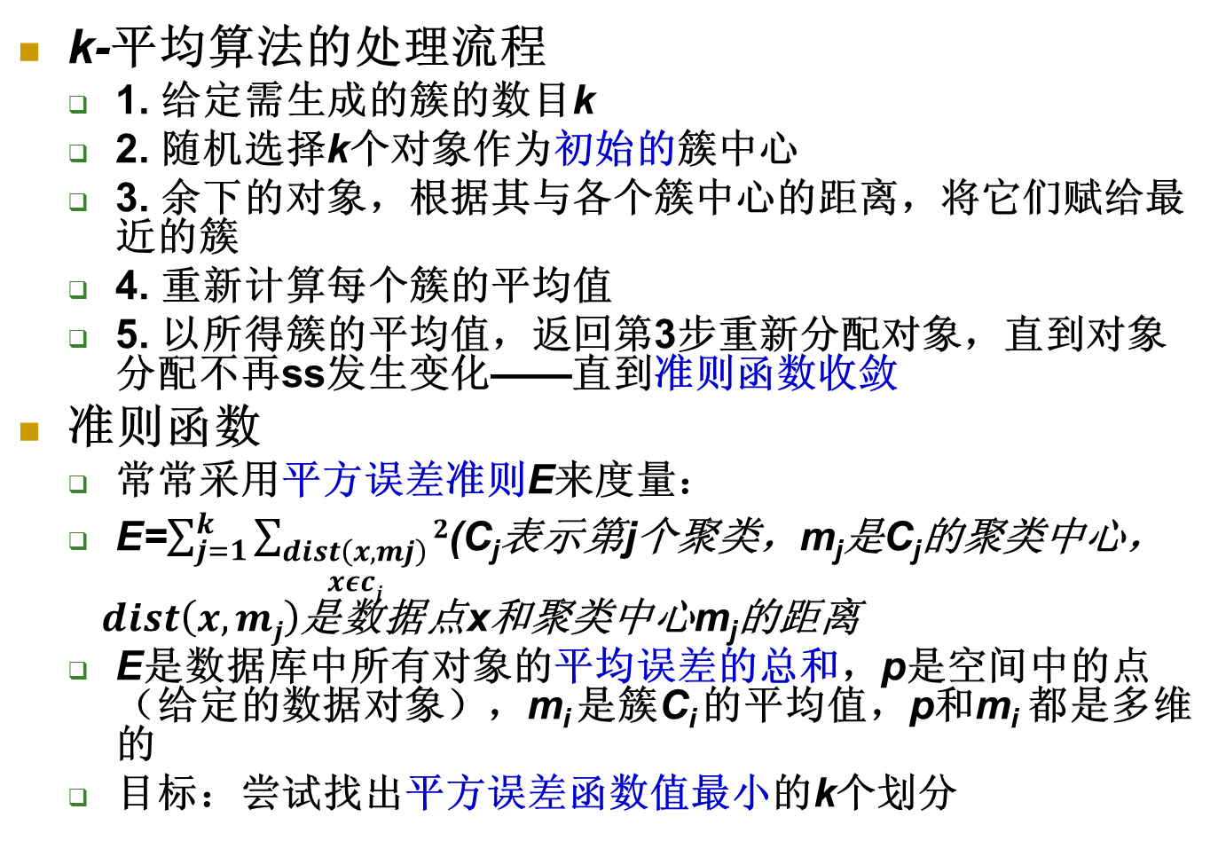
K均值

Slide 33
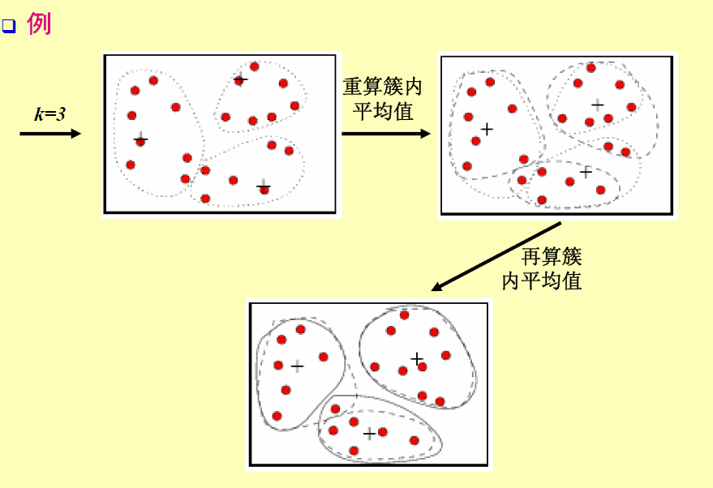
K均值

Slide 34
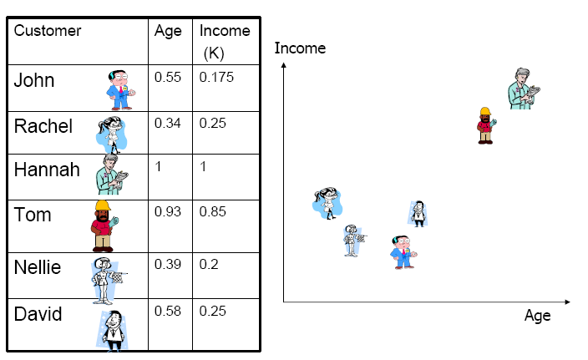
k-均值算法：一个具体案例
AGE和INCOME已经规约（0，1）

Slide 35
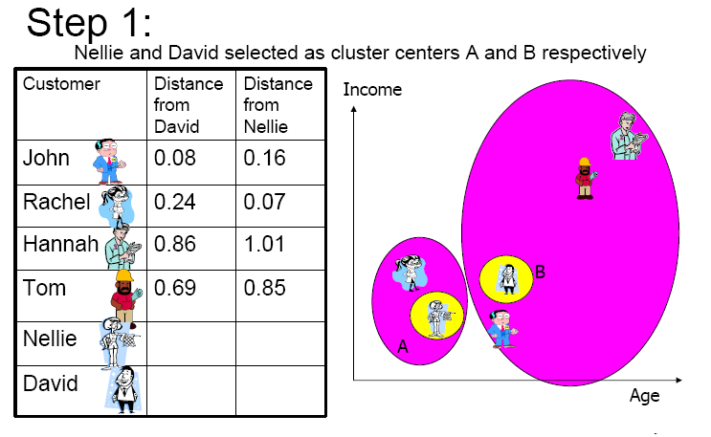
k-均值算法：一个具体案例

Slide 36
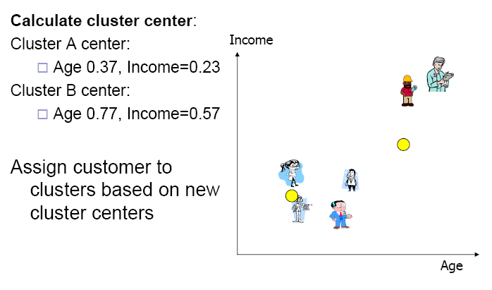
k-均值算法：一个具体案例

Slide 37
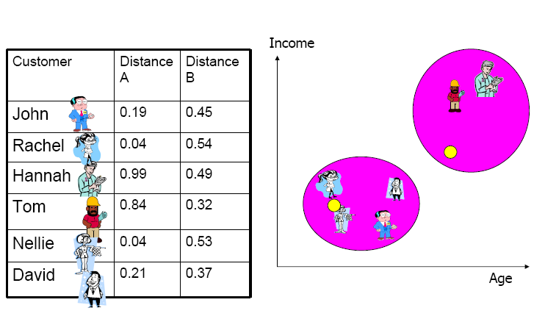
k-均值算法：一个具体案例

Slide 38
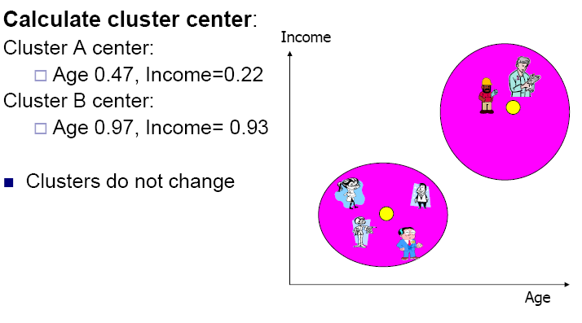
k-均值算法：一个具体案例

Slide 39
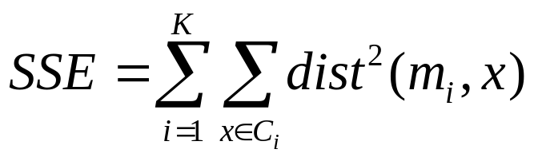
K-均值 簇评估
误差平方和(SSE)
  计算每个数据点的误差，即它到最近质心的欧几里德距离，然后计算误差的平方和。
  其中Ci是第i个簇，x是ci中的点，ci是第i个簇的均值。mi是第i个簇中对象的个数。
  给定两个簇，我们选择误差的平方和最小的那个。
  一个最简单的减小SSE值得方法就是增加簇的个数K。
    一个好的簇，具有较小的K值和较小的SSE值。

Slide 40



两个不同的K-均值聚类
Original Points
Optimal Clustering
Sub-optimal Clustering

Slide 41






选择初始质心很重要

Slide 42
选择初始质心很重要

Slide 43
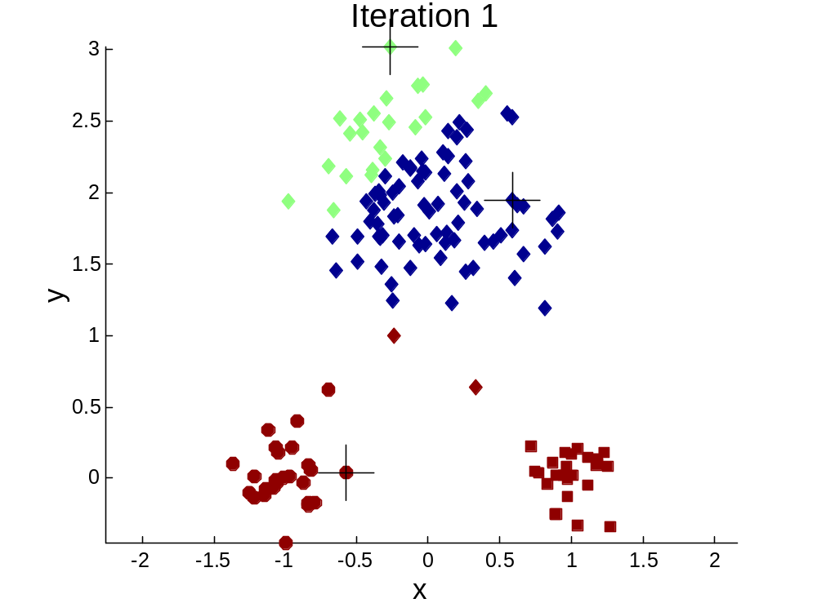


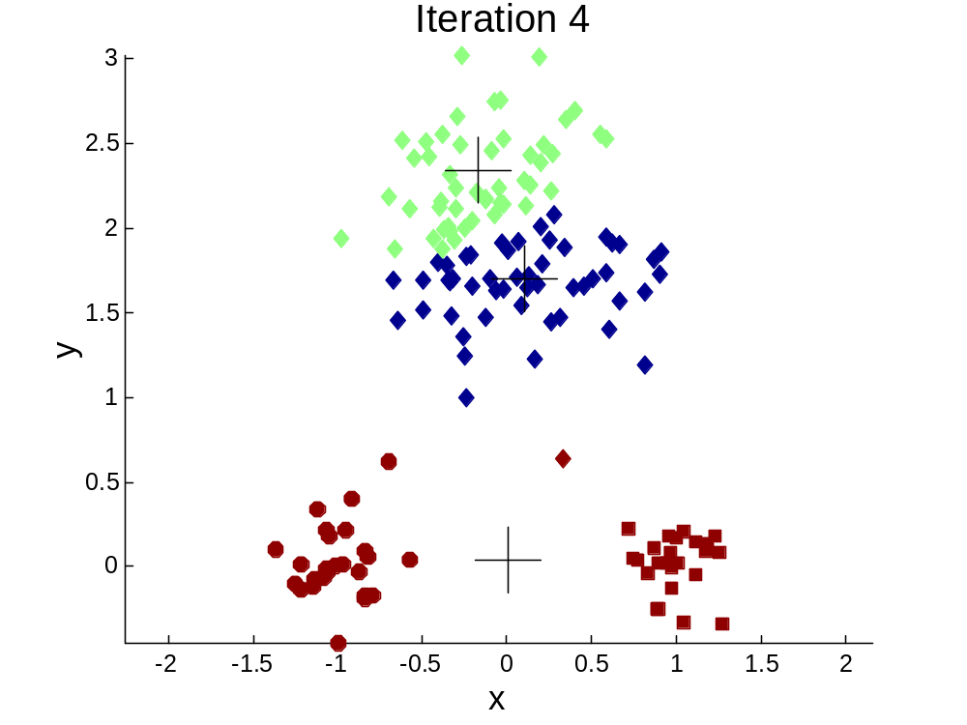
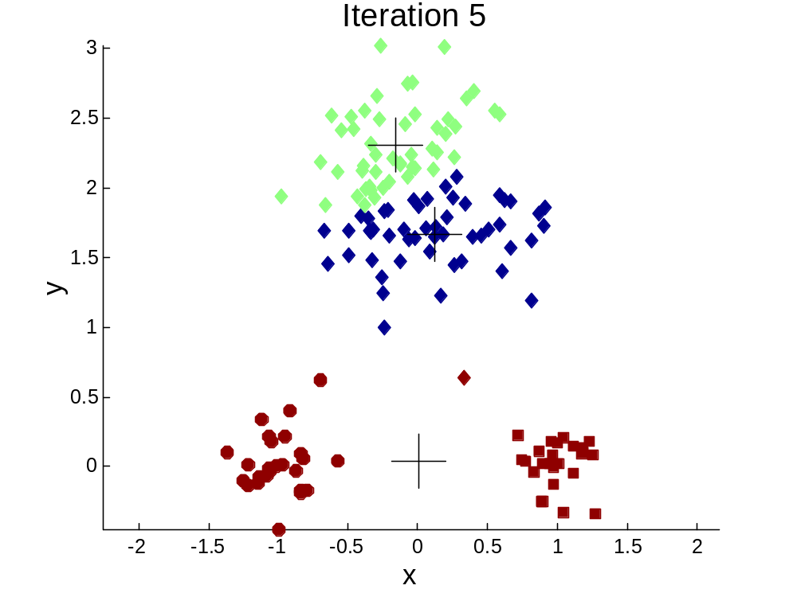
选择初始质心的重要性

Slide 44
选择初始质心的重要性

Slide 45
初始质心问题的解决方案
多次运行
  策略简单，但是效果可能不好。
抽样并使用分层聚类来产生初始质心
产生大于K个质心，在这些质心中选择初始质心
  选择分布广泛的质心
后处理
二分 K-means
  对初始化问题不敏感

Slide 46
预处理和后处理
预处理
  标准化数据
  消除离群点
后处理
  消除小的簇，它们可能表示离群点
  分裂松散的簇，例如，具有相对较高SSE值的簇
  合并距离较近且具有相对较小SSE值的簇
  可以在聚类的过程中使用这些步骤

Slide 47
二分 K-means
二分 K-means 算法
  为了得到K个簇，将所有的点的集合分裂成两个簇，从这些簇中选取一个继续分裂，如此下去，直到产生K个簇。
初始化簇表，使之包含所有的点组成的簇
repeat
从簇表中取出一个簇
{对选定的簇进行多次二分“试验”}
for i=1 to 试验次数 do
使用基本K均值，二分选定的簇
end for
从二分试验中选择具有最小总SSE的两个簇
蒋这两个簇添加到簇表中
until 簇表中包含K个簇

Slide 48
处理空簇
基本的K-均值算法会产生空簇问题
  如果所有的点在指派步骤都未分配到某个簇，就会得到空簇。
解决方案
  选择一个距离当前任何质心 最远的点作为替补质心。
  从具有最大SSE的簇中选择一个替补质心。
  如果有多个空簇，则该过程重复多次。

Slide 49
增量的更新质心
在基本K-均值算法中，当所有的点都被指派到簇中后更新质心。
增量方法：在点到簇的每次指派后，增量的更新质心。
  每个步骤需要零次或两次更新质心，因为一个点或者移动到一个新簇（两次更新），或者留在它的当前簇（零次更新）。
  开销更大
  可能导致次序依赖
  不会产生空簇，因为所有的簇都从单个点开始。
  可以调整点的相对权值。

Slide 50
K-均值算法特点
k-平均算法的优缺点：
强壮性
  有较好的可伸缩性与较高的效率
  复杂度: O(tkn),
  其中n 是对象数，k是簇数，t 是反复次数，通常， k, t << n
  常常以局部最优结束
弱点
  只能用于簇的平均值被定义的情况, 无法适用于分类数据
  需要预先指定簇数k
  对噪声数据和孤立点数据敏感
  不适合与发现大小差别很大的簇

Slide 51
K-means算法的扩展
K-means算法中距离的计算是基于数值型的，没有明确说明对于分类型的数据如何处理。
聚类算法中对于分类型的处理方法主要有一下三种。
方法一：将分类型数据转化为数值型数据，在利用k-means算法进行聚类分析。
方法二：k-modes算法，采用众数（取值频度最大的属性值）代替数值属性的的均值。在聚类过程中，使用简单匹配来度量分类属性的不相似性。该方法适用于纯分类属性数据集。
方法三：k-summary算法。

Slide 52
K-summary算法
定义：给定簇C，C的摘要信息CSI定义为：CSI={n，summary}，其中n为C中包含对象的个数，summary由分类属性中不同取值的频度信息和数值属性的质心信息构成。
K-summary算法：
从数据集D中任意选择k个对象，并创建k个簇的摘要信息CSI
repeat
for 数据集D中每个对象P do
计算每个对象P到k个簇中心的距离
将对象P指派到与其最近（距离最短）的簇
end for
更新簇的摘要信息CSI
until k个簇的摘要信息不再发生变化

Slide 53
K-medoids
K-means算法对噪声和异常数据敏感，这是因为一个具有很大极端值的对象可能显著扭曲数据的分布，平方误差函数的使用会更进一步恶化这一影响。
K-medoids算法不采用簇中所有对象的均值作为簇中心，而是选用簇中离均值最近的代表对象作为簇中心。K-medoids算法比k-means算法更具有鲁棒性，因为中心点不像均值那样容易受离群点或其他极端值影响。
K-medoids算法的基本过程：首先为每个簇随机选择一个代表对象，其余数据对象根据其与代表对象的距离分配给最近的一个簇；然后反复用非代表对象来代替代表对象，以改进聚类的质量。

Slide 54
K-medoids算法
算法：k-medoids
输入：数据集D，划分簇的个数k
输出：k个簇的集合
任意选取k个不同对象作为初始中心点
repeat
把剩余对象分配到距它最近的代表点所在的簇
随机选择一个非中心点对象Or
计算用Or交换Oj的总代价s
如果s<0，则用Or替代Oj，形成新的k个中心点
until k个中心点不再发生变化

Slide 55
课堂作业
1、给出一个样本事务数据库，对它实施K-平均算法（n=8,k=2),试给出迭代过程和最后得到的聚类。
序号 | 属性1 | 属性2
1 | 1 | 1
2 | 2 | 1
3 | 1 | 2
4 | 2 | 2
5 | 4 | 3
6 | 5 | 3
7 | 4 | 4
8 | 5 | 4

Slide 56


层次聚类（Hierarchical Clustering ）
产生一组嵌套的簇，可以用嵌套图来表示
也可以用树状图来表示
  树状图记录了合并或分裂的次序

Slide 57
层次聚类优点
不需要给出簇的数目
  簇的数目可以根据需要在树状图的不同层次上进行剪枝
可能和一些有意义的分类学有关
  比如生物科学 (e.g., animal kingdom, phylogeny reconstruction, …)

Slide 58
层次聚类
两种主要的层次聚类方法
  凝聚的：
    从点作为个体簇开始。
    每一步合并两个最接近的簇。
  分裂的：
    从包含所有点的某个簇开始
    每一步分裂一个簇，直到仅剩下单点簇。
传统的层次聚类算法使用相似度矩阵或距离矩阵
  合并或分裂一个簇

Slide 59
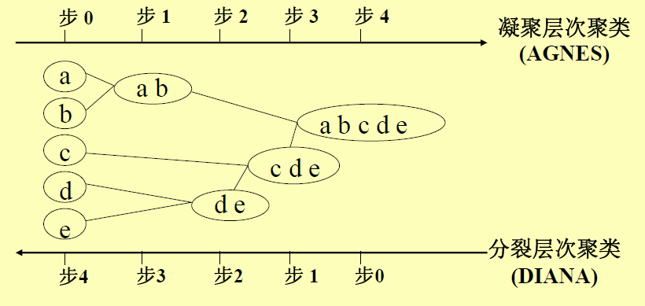
层次聚类方法
层次聚类方法将数据对象组成一棵聚类的树
  使用距离矩阵作为聚类的标准
  有凝聚层次聚类和分裂层次聚类之分

Slide 60
层次聚类方法
凝聚层次聚类
  先将所有研究对象都各自作为一类
  将最“靠近”的首先进行聚类
  再将这个类和其它类中最“靠近”的结合
  继续合并直到所有对象都综合成一类或满足某个阈值条件为止
分裂层次聚类
  与凝聚层次聚类正好相反
  先将所有对象看成一个大类
  然后分割成两类，使一类中的对象尽可能“远离”另一类对象
  继续分割，直到每个对象都自成一类或满足某个阈值条件为止

Slide 61
层次聚类算法
基本的层次聚类算法
  计算邻近度矩阵
  每个点成为一个簇
  Repeat
  合并两个最近的簇
  更新邻近度矩阵
  Until 只剩一个簇
关键步骤是计算邻近度矩阵
  不同的算法使用的邻近度计算方法不一样

Slide 62
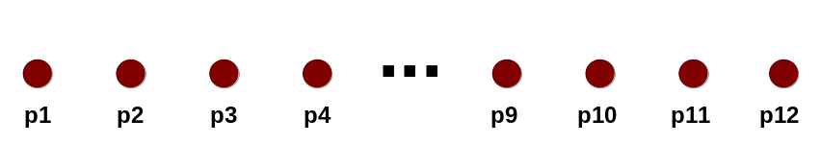
初始状态
每个簇只有一个点，计算相应的邻近度矩阵
p1
p2
p3
p4
p5
. . .
p1
p2
p3
p4
p5
.
.
.
Proximity Matrix

Slide 63
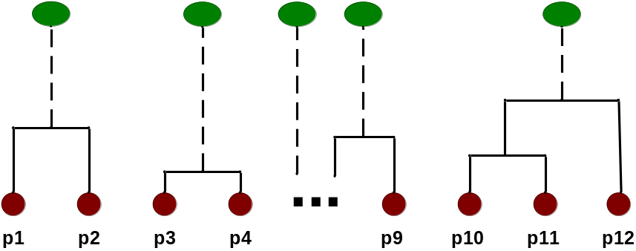
中间状态
经过一些合并步骤，产生一些簇
C1
C2
C3
C4
C5
C1
C2
C3
C3
C4
C4
C5
Proximity Matrix
C1
C2
C5

Slide 64

中间状态
我们要合并两个最近的簇 (C2 and C5) 更新邻近度矩阵
C1
C2
C3
C4
C5
C1
C2
C3
C3
C4
C4
C5
Proximity Matrix
C1
C2
C5

Slide 65

合并后
问题是“如何更新邻近度矩阵?”
C2 U C5
C1
C3
C4
C1
?
C2 U C5
? ? ? ?
C3
C3
?
C4
C4
?
Proximity Matrix
C1
C2 U C5

Slide 66
如何定义簇之间的相似性
p1
p2
p3
p4
p5
. . .
p1
Similarity?
p2
p3
p4
p5
MIN
MAX
Group Average
Distance Between Centroids
Other methods driven by an objective function
  Ward’s Method uses squared error
.
.
.
Proximity Matrix

Slide 67
如何定义簇之间的相似性
p1
p2
p3
p4
p5
. . .
p1
p2
p3
p4
p5
MIN
MAX
Group Average
Distance Between Centroids
Other methods driven by an objective function
  Ward’s Method uses squared error
.
.
.
Proximity Matrix

Slide 68
如何定义簇之间的相似性
p1
p2
p3
p4
p5
. . .
p1
p2
p3
p4
p5
MIN
MAX
Group Average
Distance Between Centroids
Other methods driven by an objective function
  Ward’s Method uses squared error
.
.
.
Proximity Matrix

Slide 69
如何定义簇之间的相似性
p1
p2
p3
p4
p5
. . .
p1
p2
p3
p4
p5
MIN
MAX
Group Average
Distance Between Centroids
Other methods driven by an objective function
  Ward’s Method uses squared error
.
.
.
Proximity Matrix

Slide 70
如何定义簇之间的相似性
p1
p2
p3
p4
p5
. . .
p1
×
×
p2
p3
p4
p5
MIN
MAX
Group Average
Distance Between Centroids
Other methods driven by an objective function
  Ward’s Method uses squared error
.
.
.
Proximity Matrix

Slide 71
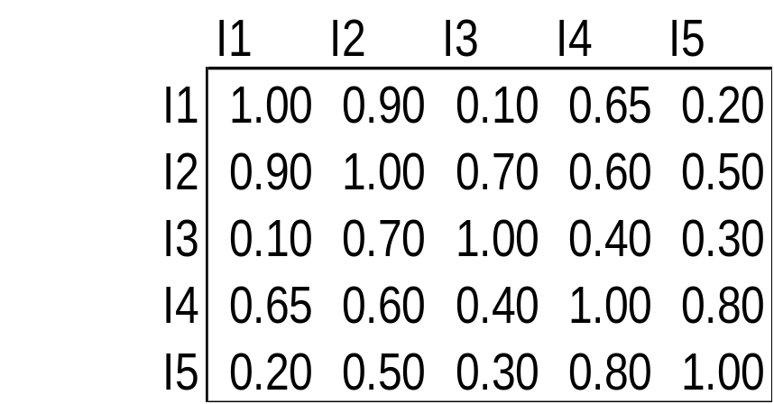
如何定义簇之间的邻近度
簇的邻近性定义区分了各种层次凝聚技术。
  许多凝聚层聚类都源于簇的基于图的观点。
1
2
3
4
5

Slide 72
簇邻近度: MIN or 单链
不同簇中最近的两个点之间的距离。
  不同结点子集中两个结点之间的最短边.
1
2
3
4
5

Slide 73

层次聚类: MIN
5
1
3
5
2
1
2
3
6
4
4
Nested Clusters
Dendrogram

Slide 74
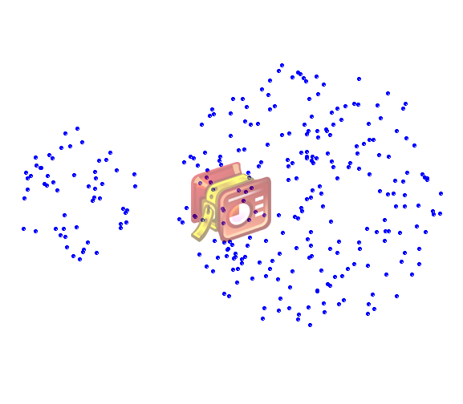
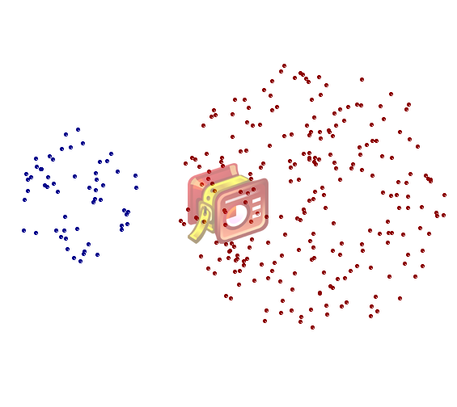
MIN 特点
Original Points
Two Clusters
能够处理非椭圆形簇

Slide 75
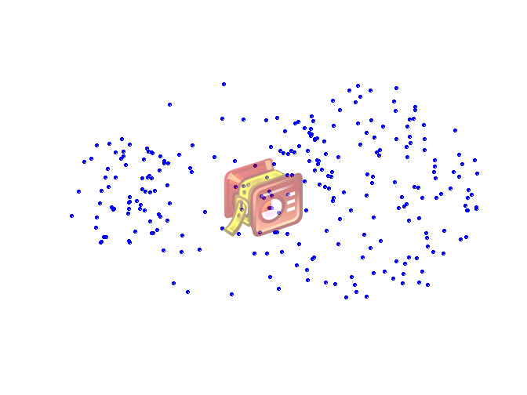
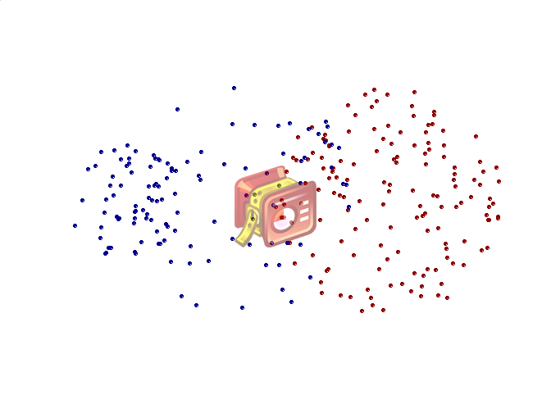
MIN 特点
Original Points
Two Clusters
对噪声和离群点敏感

Slide 76

簇邻近度: MAX or 全链
娶不同簇中两个最远的点之间的邻近度作为簇的邻近度。
  不同的结点子集中两个节点之间的最长边
1
2
3
4
5

Slide 77
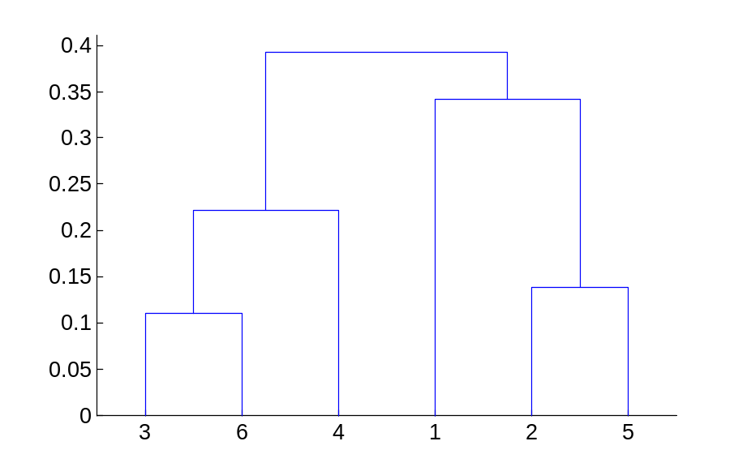
层次聚类: MAX
4
1
2
5
5
2
3
6
3
1
4
Nested Clusters
Dendrogram

Slide 78
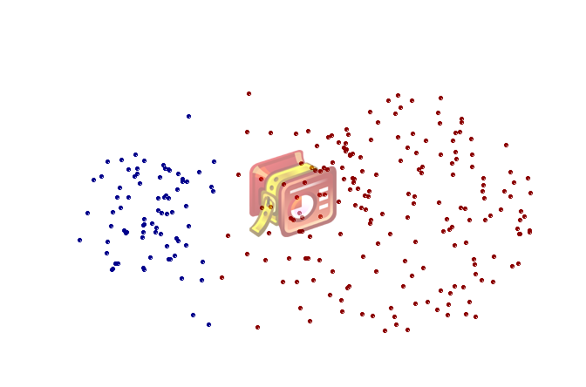
MAX优点
Original Points
Two Clusters
对噪声和离群点不敏感

Slide 79
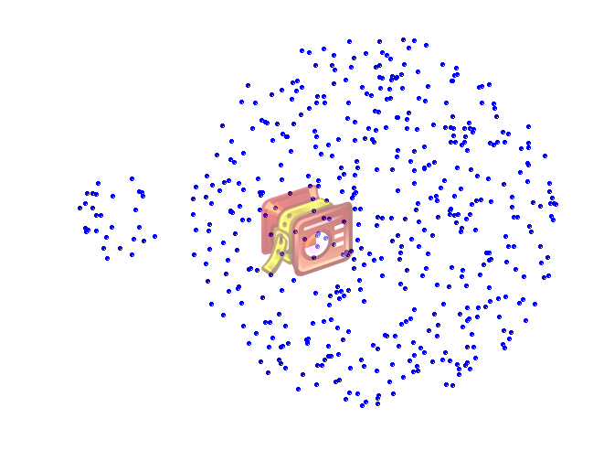
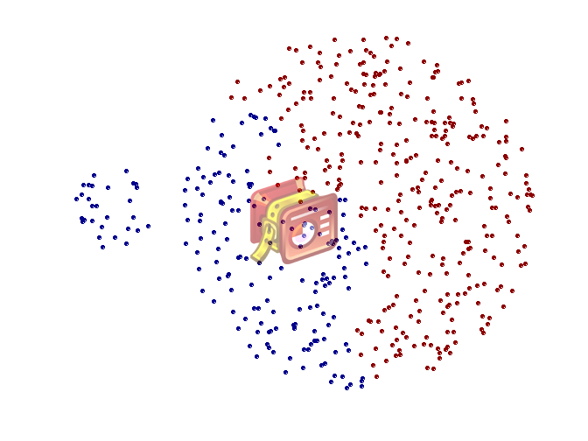
MAX缺点
Original Points
Two Clusters
可能使大的簇分裂
偏好球形簇

Slide 80
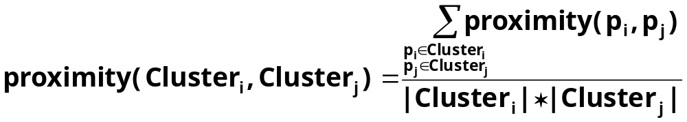

簇邻近度: 组平均
两个簇的邻近度定义为不同簇的所有点对邻近度的平均值。这是一种介于单链和全链之间的这种方法。
1
2
3
4
5

Slide 81

层次聚类: 组平均
5
4
1
2
5
2
3
6
1
4
3
Nested Clusters
Dendrogram

Slide 82
层次聚类: 组平均
与单链和全链相比：
优点
  对噪声和离群点不敏感
缺点
  偏向于球形簇

Slide 83
簇邻近度: Ward’s 方法
两个簇的邻近度定义为两个簇合并时导致的平方误差的增量
  当两个点的邻近度取他们之间距离的平方时，与组平均相似。
对噪声和离群点不敏感
倾向于球形簇
层次聚类与K-均值
  可以用来初始化K-均值算法

Slide 84
层次聚类: 比较
5
1
4
1
3
2
5
5
5
2
1
MIN
2
MAX
2
3
6
3
3
6
1
4
4
4
5
5
1
4
1
2
2
5
2
Ward’s Method
5
2
3
6
Group Average
3
3
6
4
1
1
4
4
3

Slide 85
层次聚类: 时空开销
O(N²)
  因为凝聚层次聚类使用的邻近度矩阵，需要存储n²/2 个 邻近度，记录簇所需要的空间正比于簇的数目n-1。
  N 是数据点数目.
O(N³)
  需要,O( N²), 计算和更新邻近度矩阵，每次迭代合并两个簇，迭代需要的时间十当前簇个数的平方，因此时间复杂度为O(N³)。
  采用一些方法可以使时间开销降低到 O(N² log(N) )

Slide 86
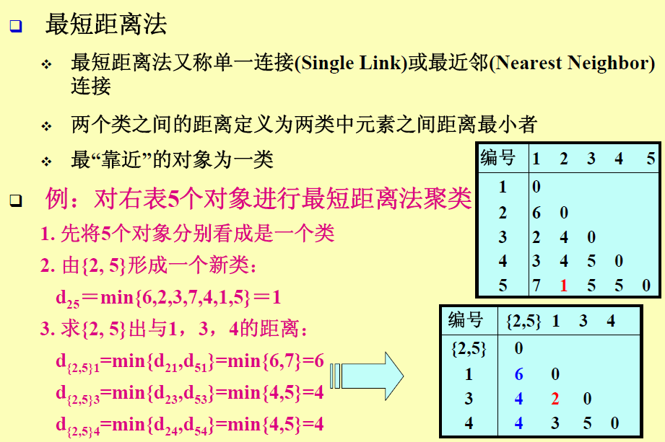
层次聚类方法——一个具体案例

Slide 87
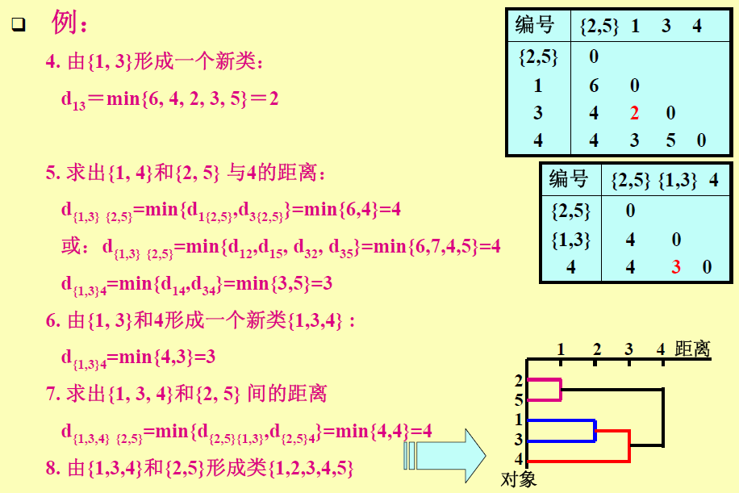
层次聚类方法——一个具体案例
3}

Slide 88
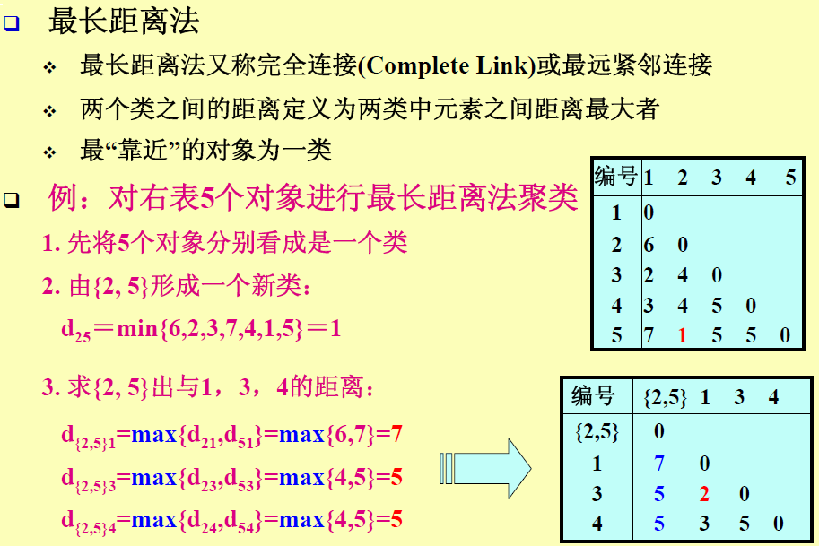
层次聚类方法——一个具体案例

Slide 89
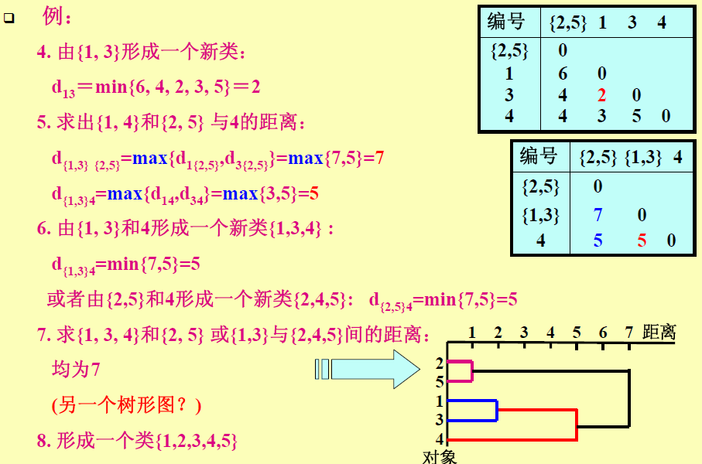
层次聚类方法——一个具体案例
7
5
5

Slide 90
凝聚层次聚类
基本算法
  计算相似度矩阵
  每个数据是一个簇
  Repeat
  合并最接近的两个簇
  更新临近性矩阵，以反映新的簇与原来的簇之间的临近性。
  Until 仅剩下一个簇
算法的关键操作是计算两个簇的临近度
  不同的算法使用不同的方法来定义簇的临近度。

Slide 91
层次聚类的主要问题
合并决策是最终的
缺乏全局目标函数
处理不同大小簇的能力

Slide 92
DBSCAN
DBSCAN是一种基于密度的聚类算法.
  密度 = 该点半径（Eps）之内的点的数量
  核心点：如果点的给定领域内的点的个数超过给定的阈值，则对于该给定的半经，点A是核心点。
    这些点在簇的内部
  边界点：边界点不是核心点，但是它落在某个核心点的领域内。边界点可能落在多个核心点的邻域内。
  噪声点：既非核心点也非边界点的任何点。

Slide 93
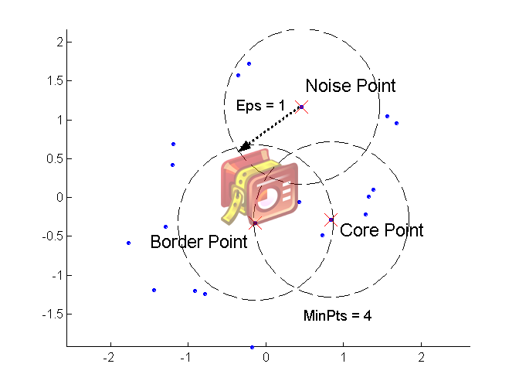
DBSCAN: 核心点, 边界点, 和噪声点

Slide 94
DBSCAN 算法
算法流程
  将所有的点标记为核心点、边界点或噪声点。
  删除噪声点。
  为距离在Eps之内的所有核心点之间赋予一条边。
  每组连通的核心点形成一个簇。
  将每个边界点指派到一个与之关联的核心点的簇中。

Slide 95
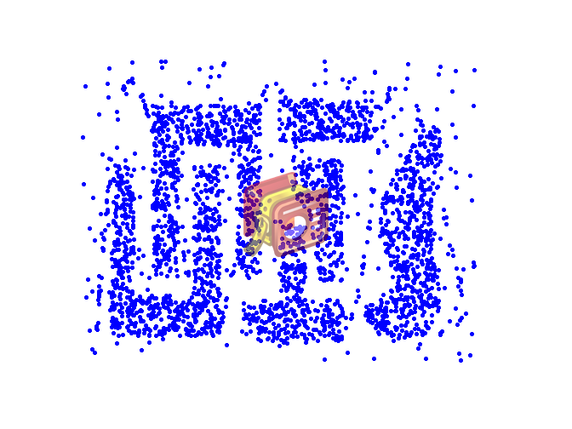
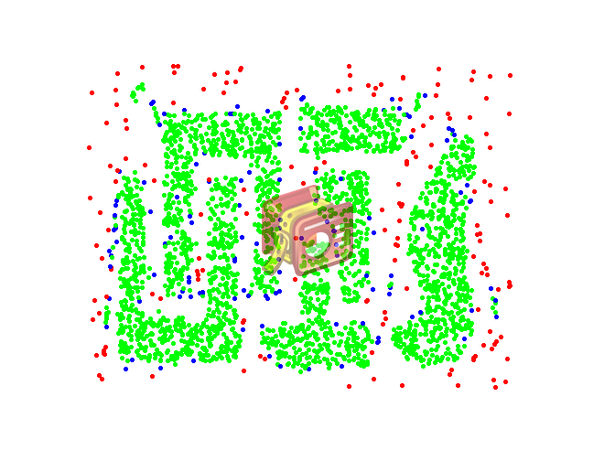
DBSCAN: 核心点, 边界点, 和噪声点
样本数据
点的类型:核心点, 边界点和噪声点
Eps = 10, MinPts = 4

Slide 96
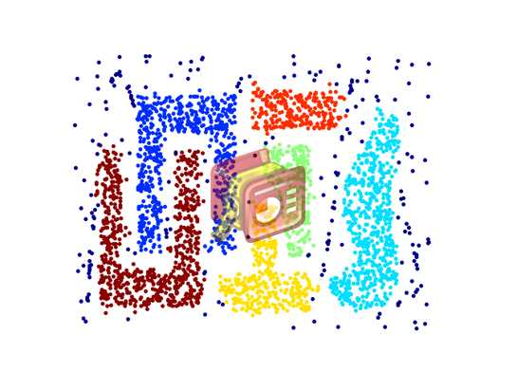
When DBSCAN Works Well
样本数据
聚类
能抗噪声
能够处理任意形状和大小的簇

Slide 97

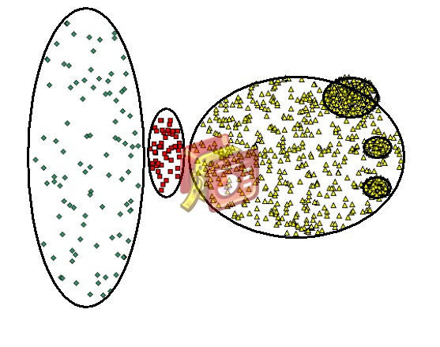
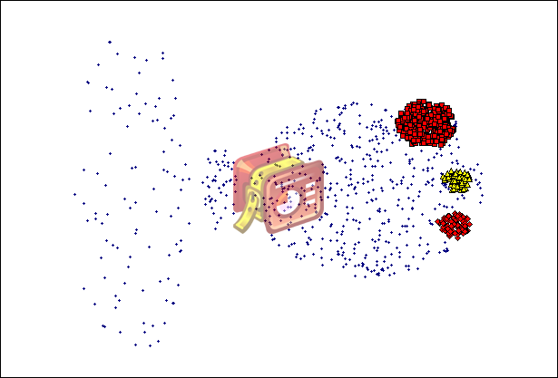
When DBSCAN Does NOT Work Well
(MinPts=4, Eps=9.75).
样本数据
变密度的簇
(MinPts=4, Eps=9.92)

Slide 98
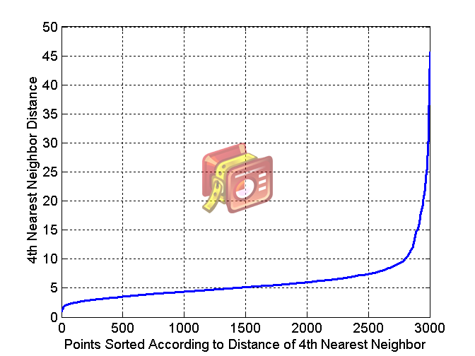
DBSCAN: 选择参数 Eps 和 MinPts
基本方法是观察点到它的k个最近邻的距离（称为k-距离）的特性。对于某个簇的点，如果k不大于簇的大小的话，则k-距离将很小。
对于不在簇中的点（如噪音点），k-距离将相对较大。
因此，我们对于某个k，计算所有点的k-距离，以递增次序排列，然后绘制排列后的值，我们会看到k-距离的急剧变化，对应于合适的Eps的值。

Slide 99
课堂作业
1、给出一个样本事务数据库，采用凝聚层次聚类(n=8,k=2)，利用最小距离方法，试给出聚类过程和最后形成的聚类
序号 | 属性1 | 属性2
1 | 1 | 1
2 | 1 | 2
3 | 2 | 1
4 | 2 | 2
5 | 3 | 4
6 | 3 | 5
7 | 4 | 4
8 | 4 | 5

Slide 100
